Slide 1

1. LGOBE 분해

Slide 2
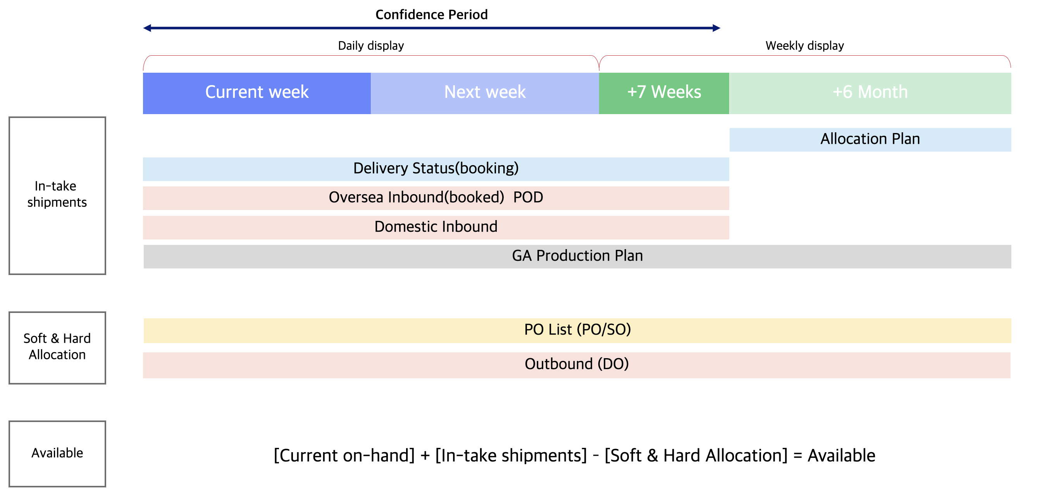
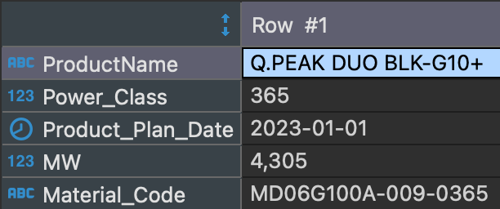
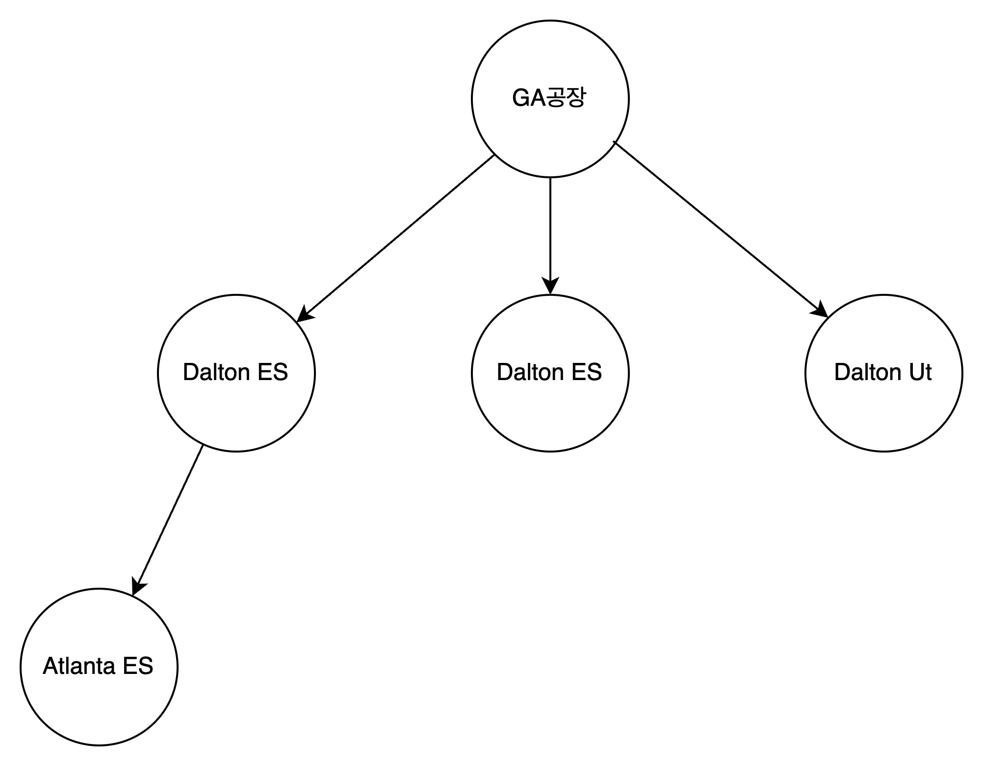
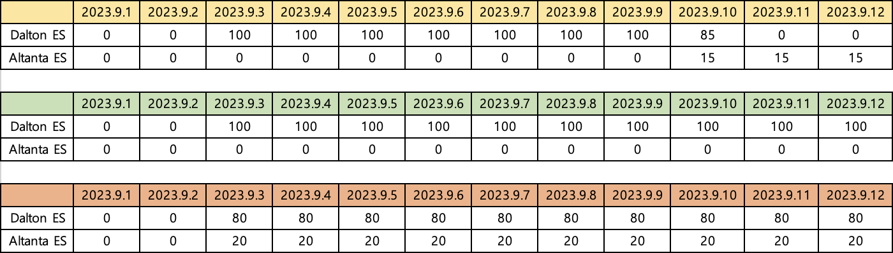
개론
AS-IS 데이터 구성
GA 생산 후 GA주에 운영 중인
창고로만 이동함
하지만 어떤 LGOBE로
이동하는지 알 수 없음.
생산계획 데이터에
예상 창고 위치 데이터가
없어, 예상 창고를 지정 해야함.
GA 생산계획 데이터의 LGOBE의 위치를 예측 후 분배.
2가지 방식의 분배 규칙
1. 노드 수량 기준: 창고 적재 수량 비율로 산출
2. 근거한 가장자리 양: 창고 이동 수량 비율로 산출
가장자리
노드 수량 기반
노드
가장자리 수량 기반

Slide 3
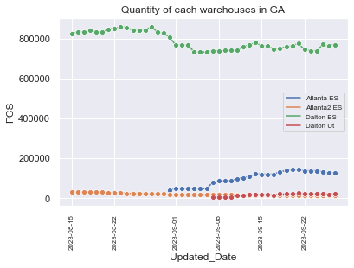
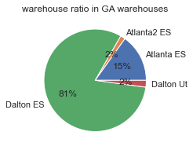
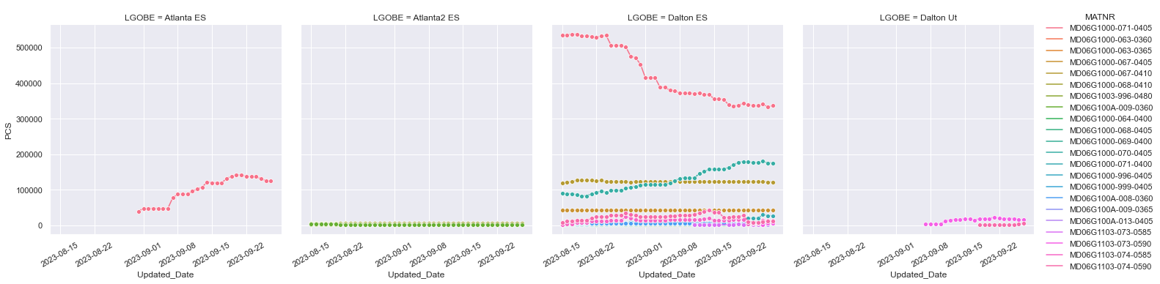
그래프
공장 계획 데이터
요약
1. GA공장에서 생산된 제품은 GA내부 창고로 이동함.
2. MD06G1000-068-0405,071-0405 두 제품만 물류이동이 많음.
3. Dalton ES, Atlanta ES 창고를주로이용함.
4. Dalton ES의 MD06G1000-071-0405제품의 재고가
낮아질 때, Atlanta ES의 재고가 높아짐에 따라 STO가
발생하는 것으로 보임.
5. STO를 하는 이유는 MD06G1000-068-0405 재고 상승에 따라 Dalton ES창고의 Capacity 한계로 예상됨.
MD06G1000-068-0405을 MD06G1000-071-0405 대신 Atlanta ES로 안보내는 이유는 알 수 없음.
특정 LGOBE만 물류이동
특정 LGOBE만 물류이동
2개 LGOBE를 주요하게 운영
특정 제품코드만 물류이동
특정 제품코드만 물류이동
특정 제품코드만 물류이동

Slide 4
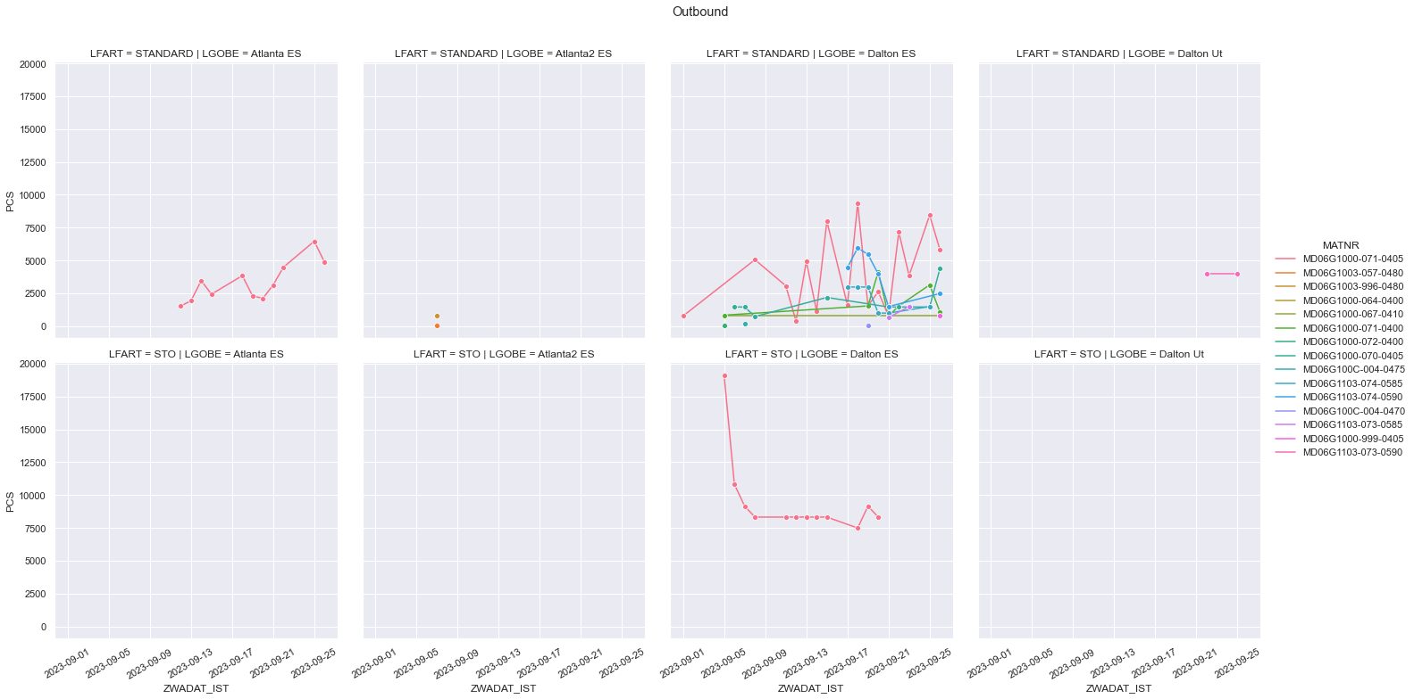
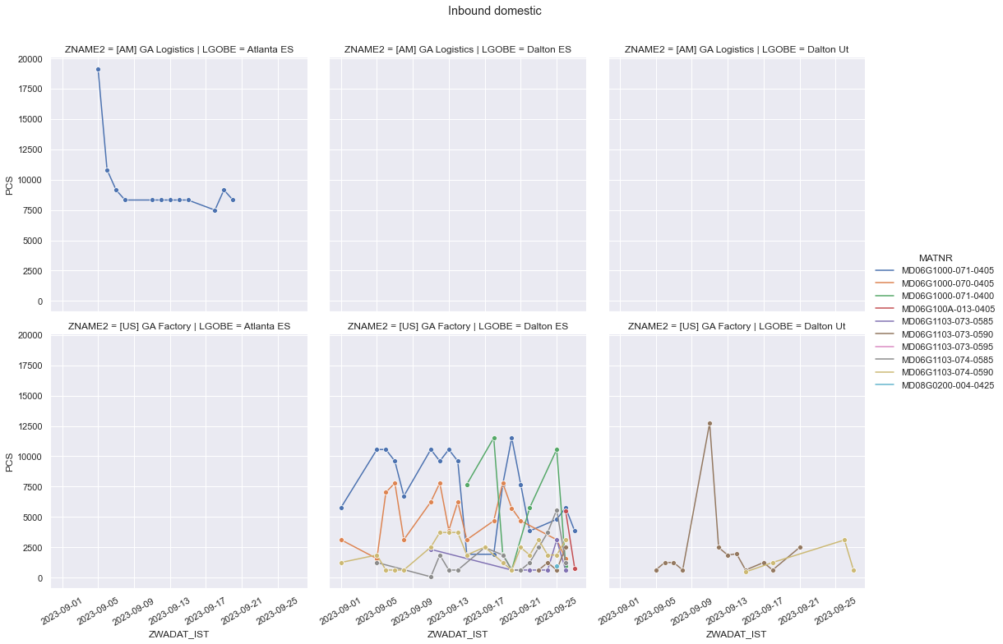
그래프
인바운드 및 아웃바운드 데이터
요약
1. GA공장에서 생산된 제품은 GA내부 창고로 이동함.
2. MD06G1000-068-0405,071-0405 두 제품만 물류이동이 많음.
3. Dalton ES, Atlanta ES 창고를주로이용함.
4. Dalton ES의 MD06G1000-071-0405제품의 재고가
낮아질 때, Atlanta ES의 재고가 높아짐에 따라 STO가
발생하는 것으로 보임.
5. STO를 하는 이유는 MD06G1000-068-0405 재고 상승에 따라 Dalton ES창고의 Capacity 한계로 예상됨.
MD06G1000-068-0405을 Atlanta ES로 안보내는 이유는 알 수 없음.
6. MD06G1000-068-0405 Dalton ES에서 고객에게 바로 보내는 비중을 늘리면 STO를 낮출 수 있을 가능성 존재
7. MD06G1000-071-0405는 생산 후 Dalton으로만 이동.
8. MD06G1000-068-0405는 생산 후 Dalton으로만 이동.
해당 제품은
특정한 LGOBE에서만 판매하는 것은 아님
해당 제품 STO
Dalton ES에서 출발
해당 제품 STO
Atlanta S9 도착
생산된 특정 제품은
특정한 LGOBE로 창고이동
생산된 특정 제품은
특정한 LGOBE로 창고이동

Slide 5
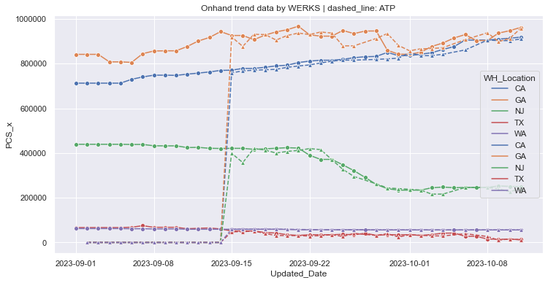
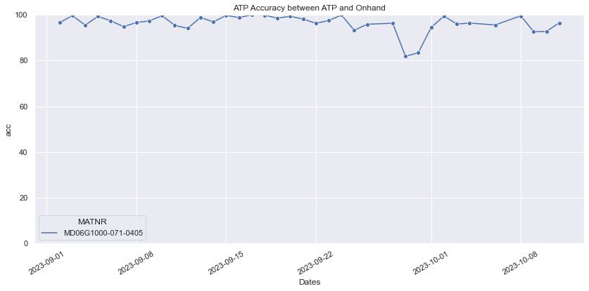
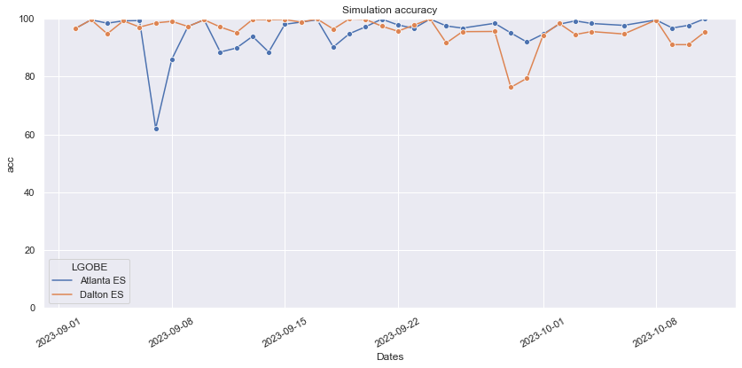
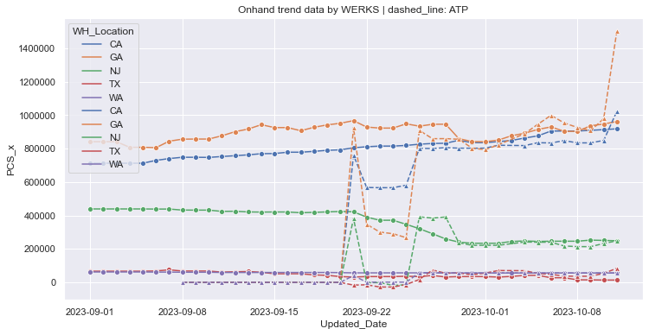
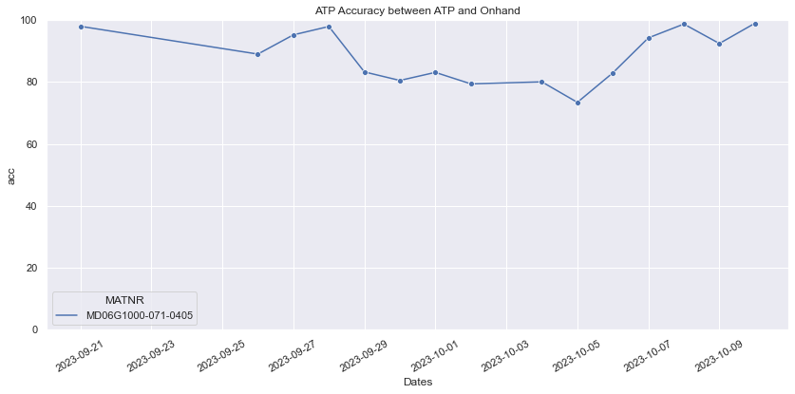
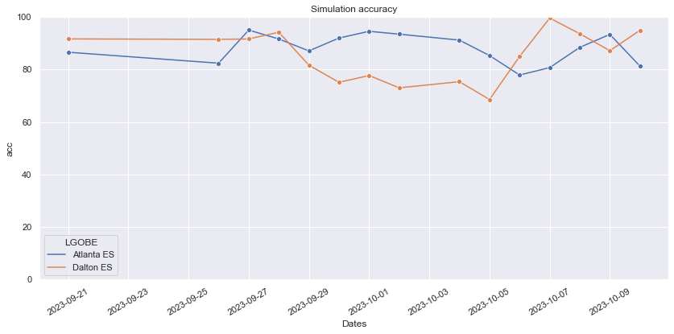
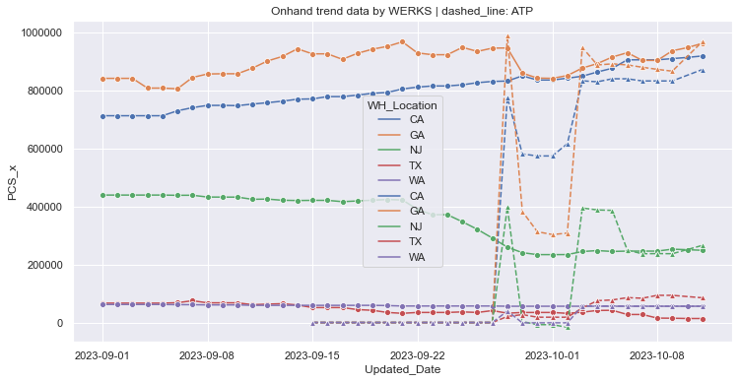
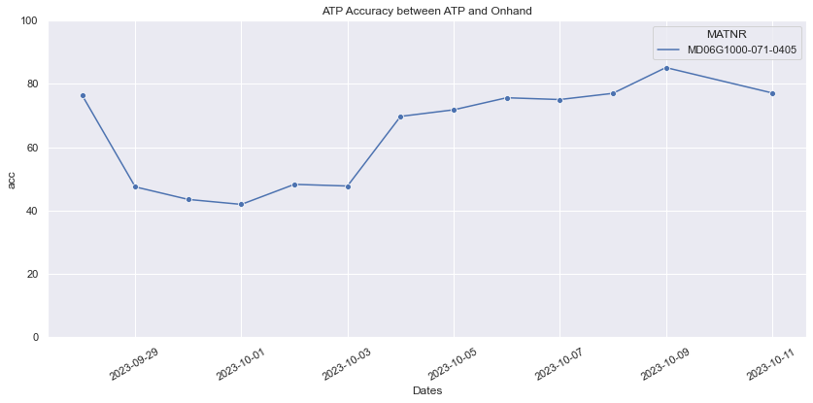
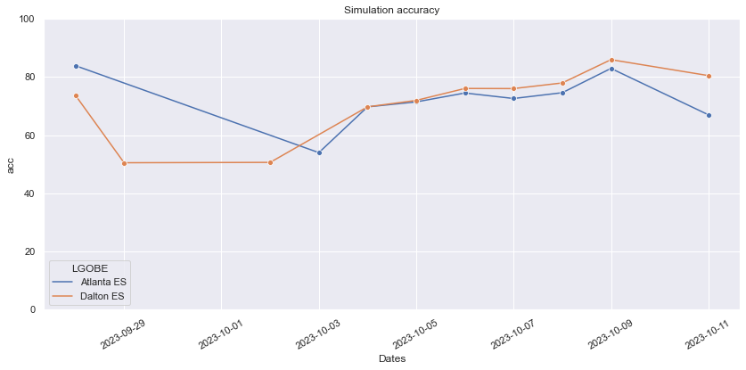
그래프
시뮬레이션
정확도 = (1- abs(y – y_hat)) / y
Outbound ETD 미루는 로직 이슈
PO 변동성으로 인해
Hard allocation만 반영한 ATP 데이터 사용

Slide 6
그래프
시뮬레이션 정확도 결과
결론
1. 생산 직 후 제품은 Dalton 단일 창고로만 이동 운영 중.
2. Graph Edge based방식을 이용하여 STO수량을 반영.
3. STO를 진행하는 MATNR, PCS, Dates의 로직을 알 수 있다면 Graph Edge based방식의 Loss를 낮출 수 있음.
4. ATP forecast 날짜가 뒤로 갈수록 Accuracy는 낮아짐.
5. Accuracy의 Loss원인은 주요하게 4가지로 존재.
Factory Plan: 생산계획 후 대비 생산량 차이
Inbound Domestic: 생산계획 대비 창고 입고량 차이
Outbound: ETD대비 GI Date의 차이(DO delay)
STO: STO의 대상제품, 수량,날짜 예상정보 미흡
일기예보일 | 1일 | 7일 | 14일
총 ACC | 95% | 90% | 85%
분할 ACC | 95% | 80% | 70%

